Slide 1


ỦY BAN NHÂN DÂN QUẬN LONG BIÊN
TRƯỜNG TIỂU HỌC ĐÔ THỊ VIỆT HƯNG
BÀI GIẢNG ĐIỆN TỬ
KHỐI 3
MÔN: TOÁN

Slide 2










Slide 3








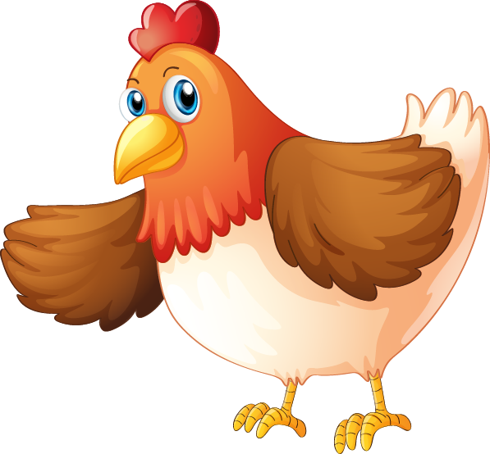
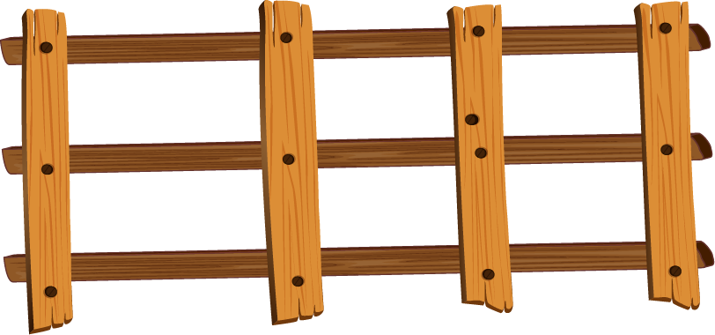

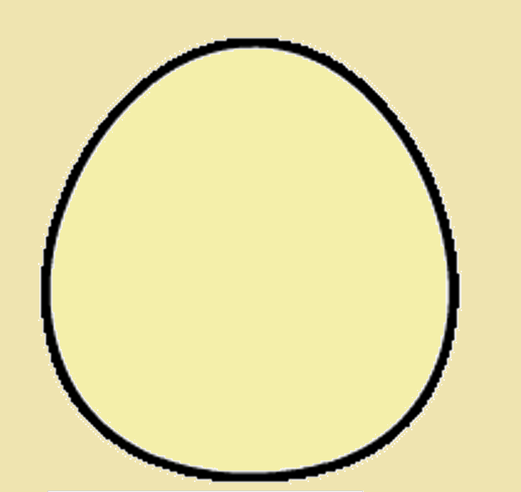



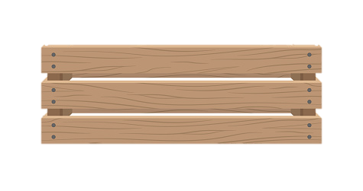
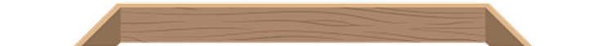

Nông trại
Vui vẻ

Slide 4






Học tiếp

Slide 5




12 : 3 = ..?..
A. 3
B. 4
C. 2
D. 5

Slide 6
27 : 3 = ..?..
A. 9
B. 7
C. 8
D. 6

Slide 7
9 : 3 = ..?..
A. 4
C. 5
B. 3
D. 6

Slide 8
3 : 3 = ..?..
A. 3
C. 2
B. 0
D. 1

Slide 9
24 : 3 = ..?..
A. 8
B. 9
C. 10
D. 7

Slide 10






Slide 11

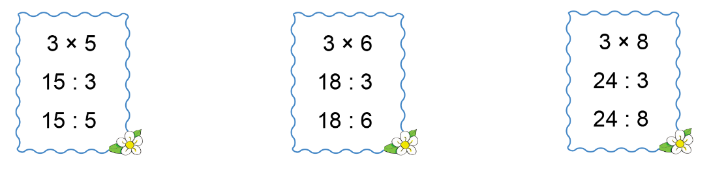
Tính

Slide 12
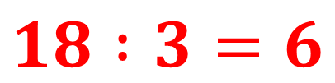
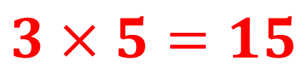
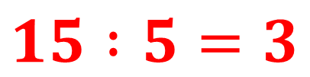
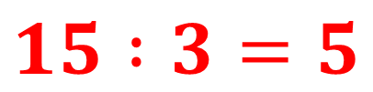
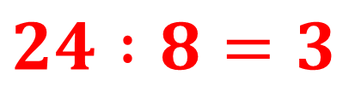
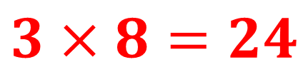
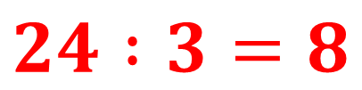
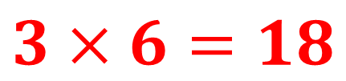
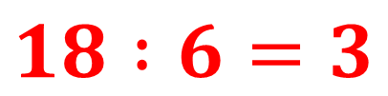
  Kết quả
$$3×5=15$$
$$3×6=18$$
$$3×8=24$$
$$15 :3=5$$
$$18 :3=6$$
$$24 :3=8$$
$$15 :5=3$$
$$18 :6=3$$
$$24 :8=3$$

Slide 13


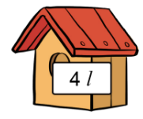

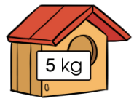


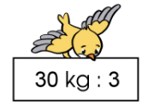
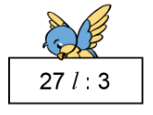
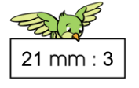
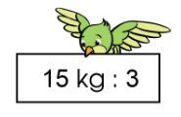
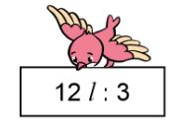
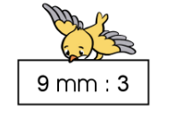
Chọn kết quả đúng với mỗi phép tính
= 9 l
= 7 mm
= 10 kg
= 5 kg
= 4 l
= 3 mm

Slide 14

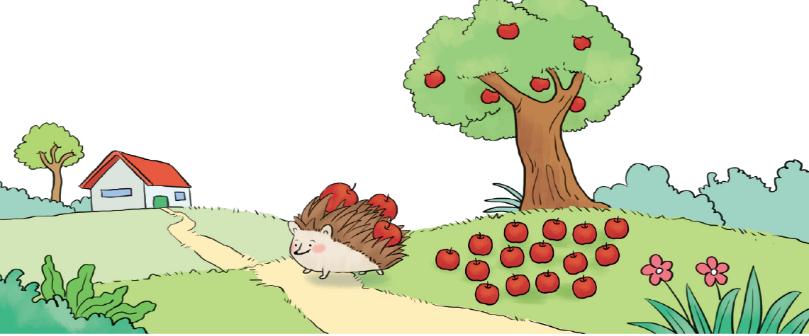
Nhím con giúp mẹ mang 18 quả táo về nhà. Mỗi chuyến nhím mang được 3 quả táo. Hỏi nhím con phải đi mấy chuyến để mang được hết số táo về nhà?

Slide 15

Bài giải
Nhím con cần đi số chuyến để mang hết số táo về nhà là:
$18 : 3 = 6$(chuyến)
Đáp số: 6 chuyến.

Slide 16
Ví dụ: Chia đều 30 que tính thành 3 bó. Hỏi mỗi bó có bao nhiêu que tính?
Mỗi bó có số que tính là:
30 : 3 = 10 (que tính)
Đáp số: 10 que

Slide 17


Về nhà học thuộc bảng chia 3

Slide 18
TẠM BIỆT VÀ
HẸN GẶP LẠI
Notes:
Liên hệ Hương Thảo – Tranthao121004@gmail.com

